Slide 1
Matematika Diskrit
Semester Ganjil TA 2015-2016
Matematika Diskrit Dalam Dunia IT
Heru Nugroho, S.Si., M.T.
No Tlp : 081394322043
Email : heru@tass.telkomuniversity.ac.id

Slide 2
Impelementasi Aljabar Boolean Pada RFID
RFID adalah salah satu teknlologi Auto-ID
RFID reader yang berfungsi untuk membaca kode-kode dari RFID tag dan membandingkan dengan yang ada di memori reader.
RFID tag yang berfungsi menyimpan kode-kode sebagai pengganti identitas diri
Prinsip kerja RFID secara umum yaitu RFID berkerja dengan mengirimkan data biner (aljabar Boolean dua nilai) sebesar 64 bit dan menghasilkan gelombang carrier sebesar 127 KHz-2,4 GHz

Slide 3
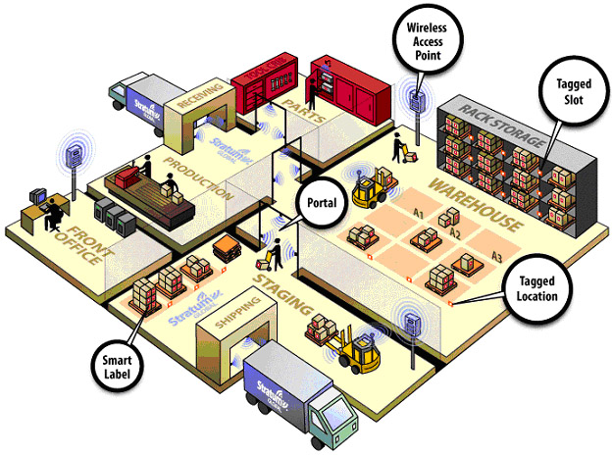
RFID Dalam Dunia Bisnis

Slide 4
Impelementasi Relasi Dalam Basis Data
Waktu yang diperlukan untuk melakukan manipulasi informasi dalam database tergantung pada bagaimana suatu informasi disimpan.
Untuk merancang suatu basis data dimulai dengan menerjemahkan suatu proses bisnis ke dalam bentuk Entity Relationship Diagram (ERD)

Slide 5
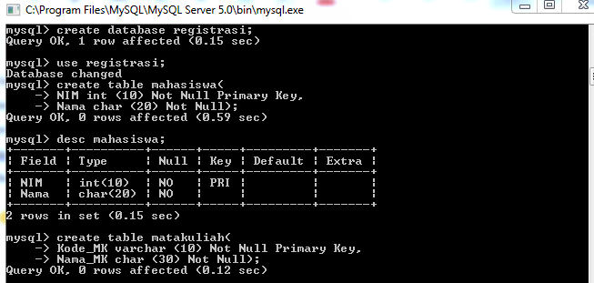

Slide 6
Impelementasi Fungsi Modulo Dalam Kriptografi
Kriptografi adalah Ilmu yang mengajarkan bagaimana membuat sebuah sandi.
Salah satu cara yang digunakan untuk membuat sandi tersebut adalah dengan memanfaatkan fungsi modulo yang akan dipelajari pada matematika diskrit.
Jika terdapat sandi “WHFZAVY” dan kalian diberikan kunci untuk memcahkan sandi tersebut apakah bisa dilakukan?

Slide 7
Impelementasi Fungsi Modulo Dalam Kriptografi
Enkripsi pada kartu plastik
Enkripsi pada SIM Card, kartu telepon umum, kartu langganan TV kabel, kartu kontrol akses ruangan dan komputer, kartu kredit, kartu ATM, kartu pemeriksaan medis, dll
Enkripsi teknologi penyimpanan data secara magnetic, optik, maupun chip

Slide 8
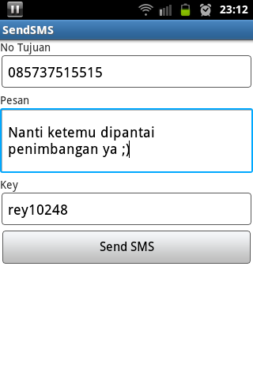
Contoh Aplikasi Sederhana

Slide 9
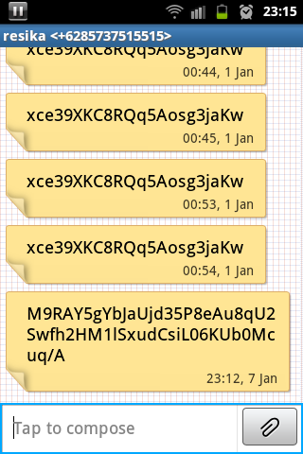
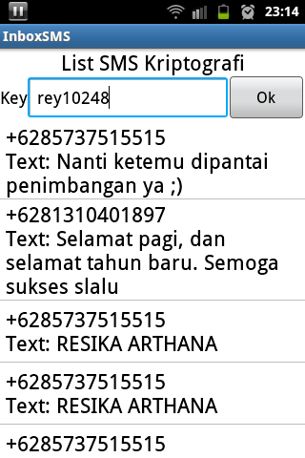
Contoh Aplikasi Sederhana

Slide 10
Impelementasi Short Path Pada Router
Untuk menghubungkan suatu komputer dengan komputer lain, suatu node harus mencari jalur komunikasi yang tepat dari sejumlah jalur.
Proses pencarian jalur komunikasi dikenal dengan istilah routing sedangkan jalur komunikasi yang diperoleh disebut rute.
Untuk melakukan routing dalam suatu jaringan, kita membutuhkan suatu alat yang disebut router yang berfungsi untuk meneruskan paket - paket dari sebuah jaringan ke jaringan yang lainnya

Slide 11
Impelementasi Pohon Biner Dalam Kompresi Data
Kompresi data adalah proses mengkodekan informasi menggunakan bit atau information-bearing unit yang lain yang lebih rendah daripada representasi data yang tidak terkodekan dengan suatu sistem encoding tertentu.
Salah satu perangkat lunak yang digunakan untuk mengkopresi data adalah winzip

Slide 12
Impelementasi Pohon Biner Dalam Kompresi Data
Salah satu impelemtasi pohon biner yang akan dipelajari pada matematika diskrit adalah bagaimana penggunaan kode Huffman dalam mengkompresi sebuah pesan/informasi.

Slide 13
Tugas (Kelompok)
Carilah sebuah makalah yang berkaitan dengan implementasi matematika dalam dunia TI
Buatlah resume dengan templete yang akan saya kirim via email or grup fb

Slide 14
Question??

